Slide 1

Beretning 2019
Medlemstal Økonomi
Kapacitet Anskaffelser Styrkeløftafdelingen
Adfærd og fælles ansvar
Forskelligt
Tak!

Slide 2
Beretning 2019
Medlemstal, væksten fortsætter
Hertil ca. 80 fra ungdomsskolen

Slide 3
Beretning 2019
Medlemstal, fordelinger
Vi er en forening af mænd og voksne kvinder!

Slide 4
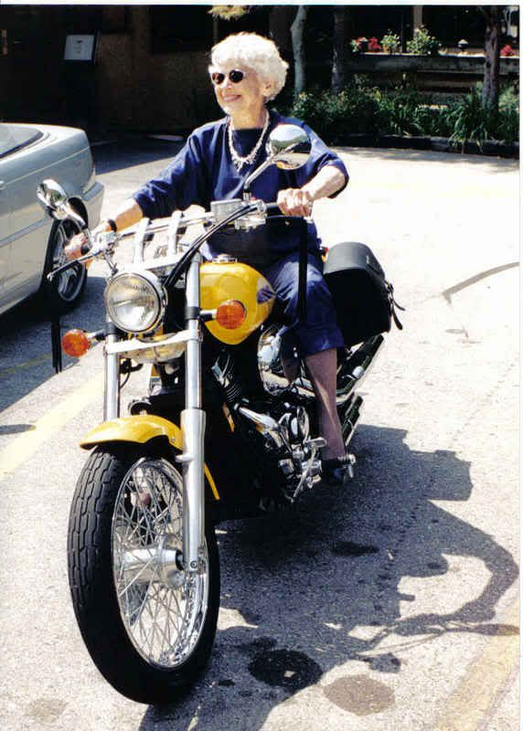
Beretning 2019
Jens Szabo, vil du sørge for at fordøren er åben i tidsrummet for RMS åbningstid. NOX kan programmeres til denne periode
Resultatet bliver godt. Opdatering af nøglebrik hver ½ time, og gl. udløbne medlemmer slettes. Dvs. minimal vedligehold

Slide 5
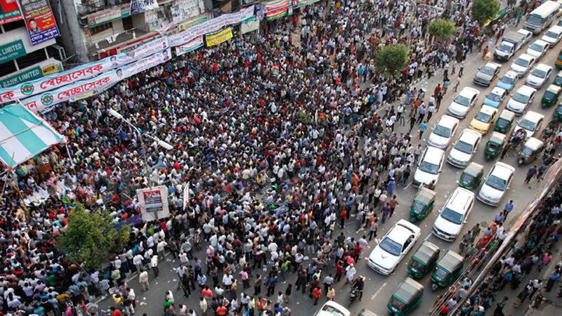
Beretning 2019
Kapacitet, går det?
Nytårsfortsætter

Slide 6
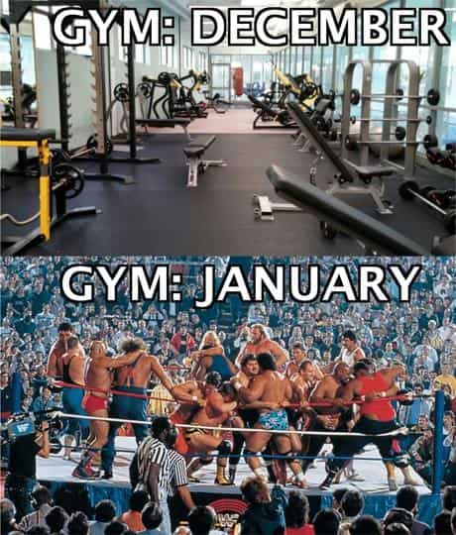
Beretning 2019
Kapacitet, går det?
Nytårsfortsætter

Slide 7
Samarbejder
9. Klasse Mølleskolen
Ry Håndhold seniorer og 2XU18
Aftenskolen
Ungdomsskolen (20 af 20)
Højskolen
Tryday måske næste år

Slide 8
Beretning 2019
Regnskab 2018 ved kassereren
2017
218 t.kr. 192
571 t.kr. 572
135 t.kr. 190
38 t.kr. 45 54 t.kr. 56
Igen et lille overskud Kontingent m.m.
Udstyr m.m. Cafeen IT/komm. ca.
(anskaffelser ca. 2,45 mio. kr. siden 2009) Opsparing: +1,7 mio.

Slide 9
Beretning 2019, detaljer

Slide 10
Beretning 2019
Anskaffelser:
Styrkeløft: 2 specialstænger, gulve under bænkpres
Styrke-/fitnesstræning: 'The beast’, romaskine armbøjningshåndtag, specialstang
Småting: En masse elastikker, svissball, sjippetov, træningsstrop, håndtag og karabinhager
Andet: Maler, aircon-kontakter, forsikring, nye foto
Tak til dem der var med til flyttedagen
Hvad skal være vores næste vision?

Slide 11
Beretning 2019
Anskaffelser på vej:
Modernisering af nøglesystem
5 nye bænke….

Slide 12
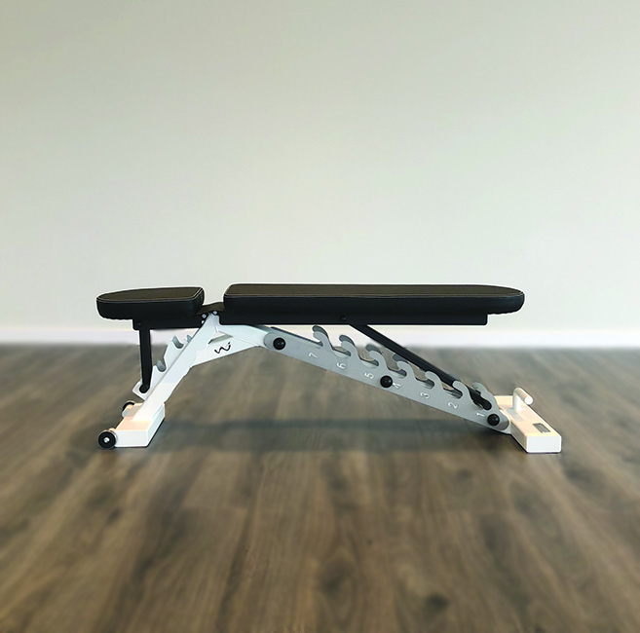
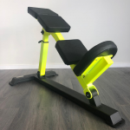
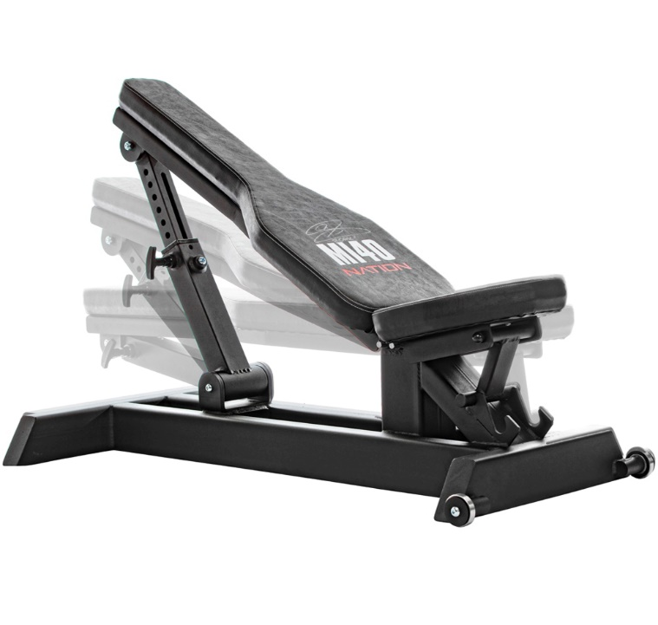
Nye bænke på vej

Slide 13
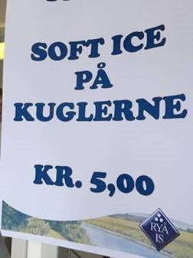
Beretning 2019
Førstehjælpskurser?

Slide 14
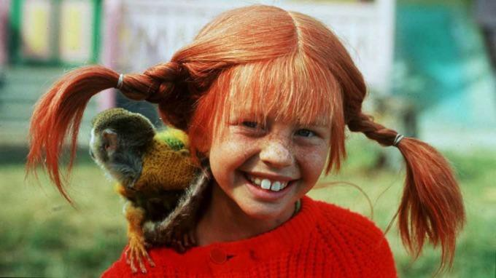

Beretning 2019
Styrkeløftafdelingen

Slide 15
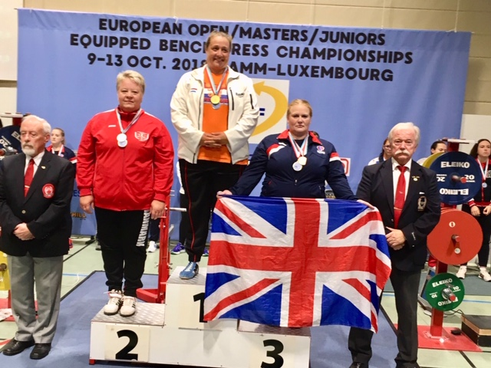
Beretning 2019
EM sølv
VM sølv

Slide 16
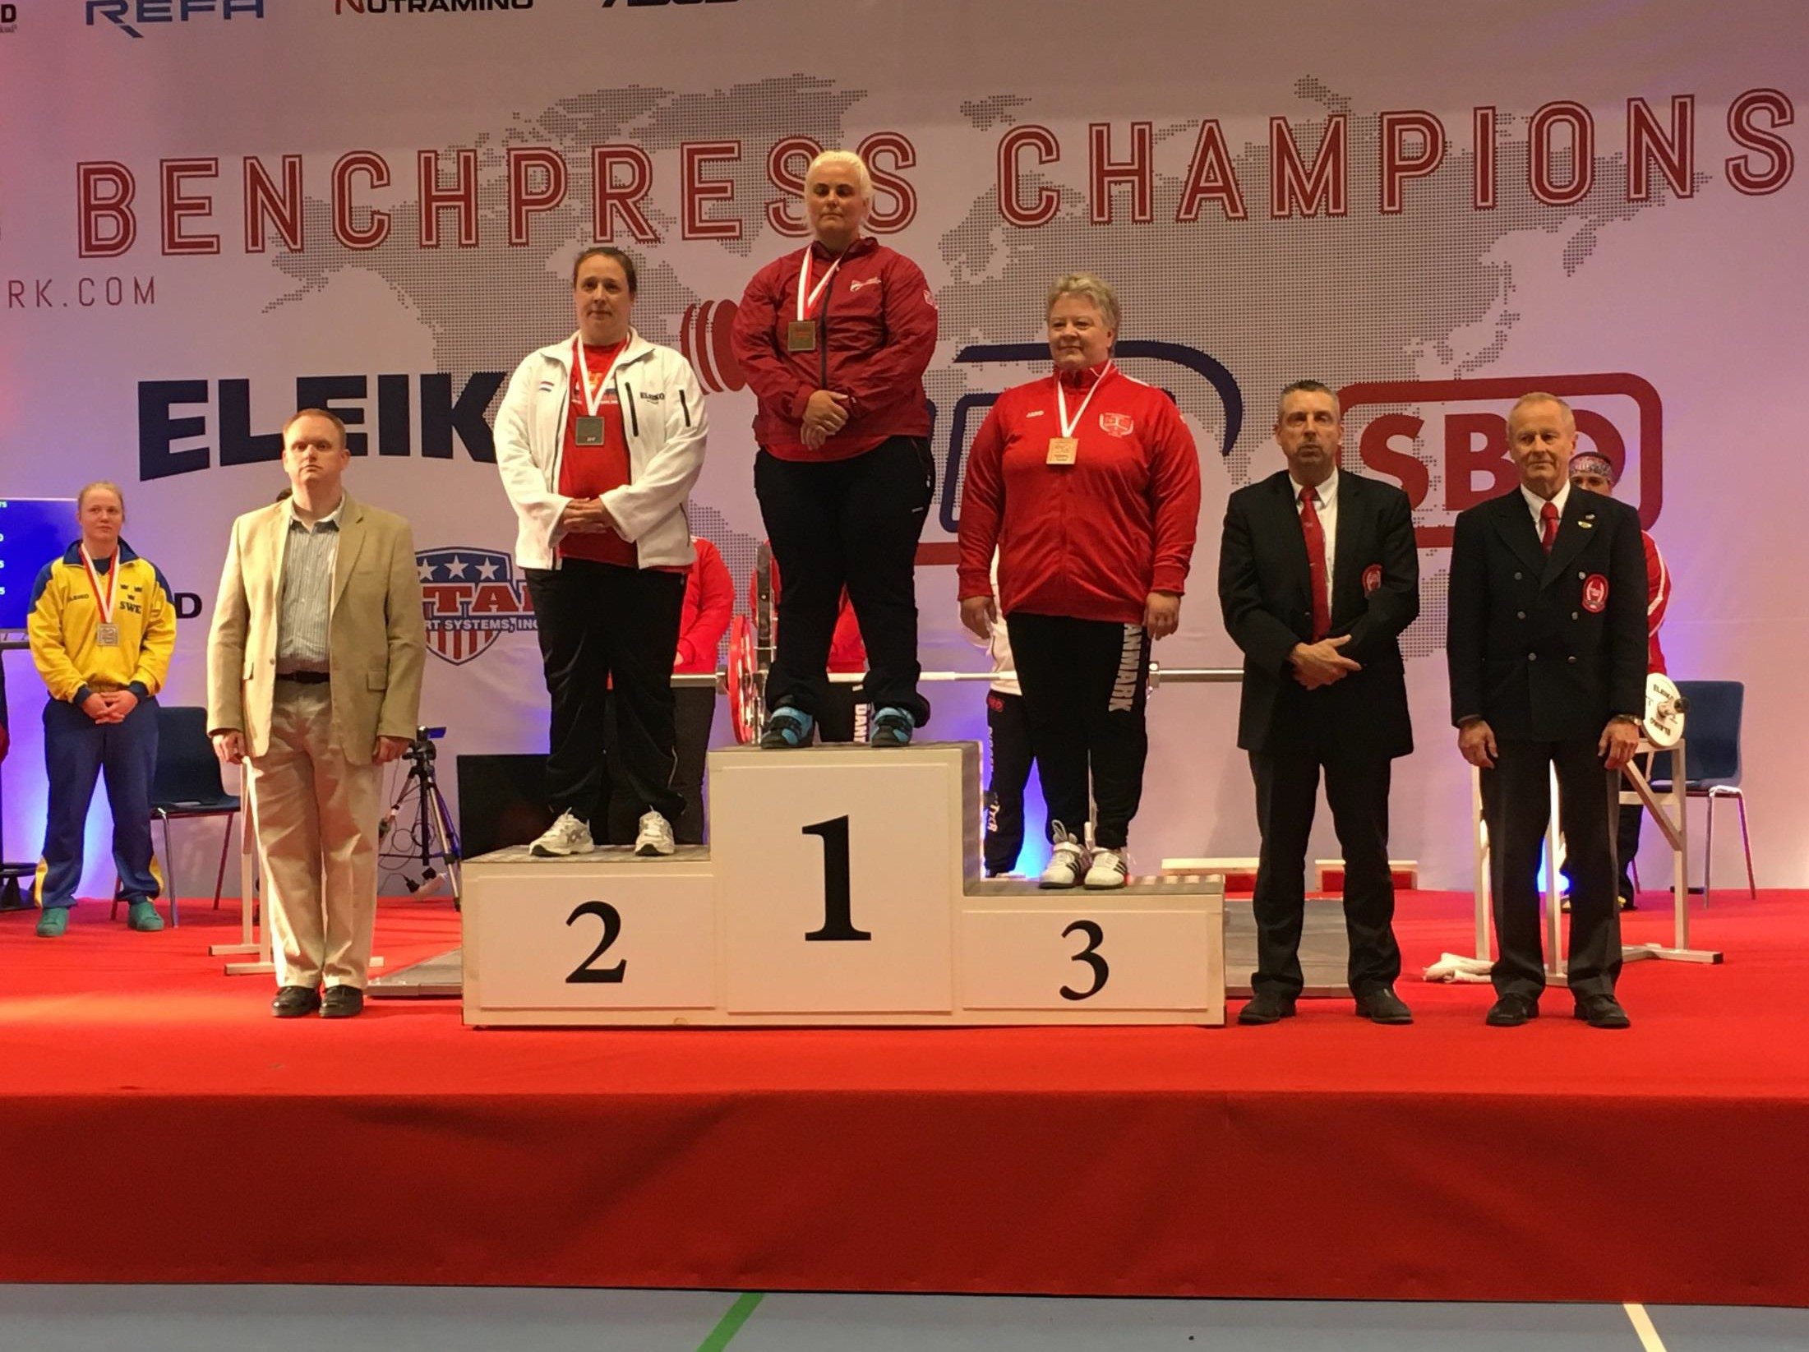
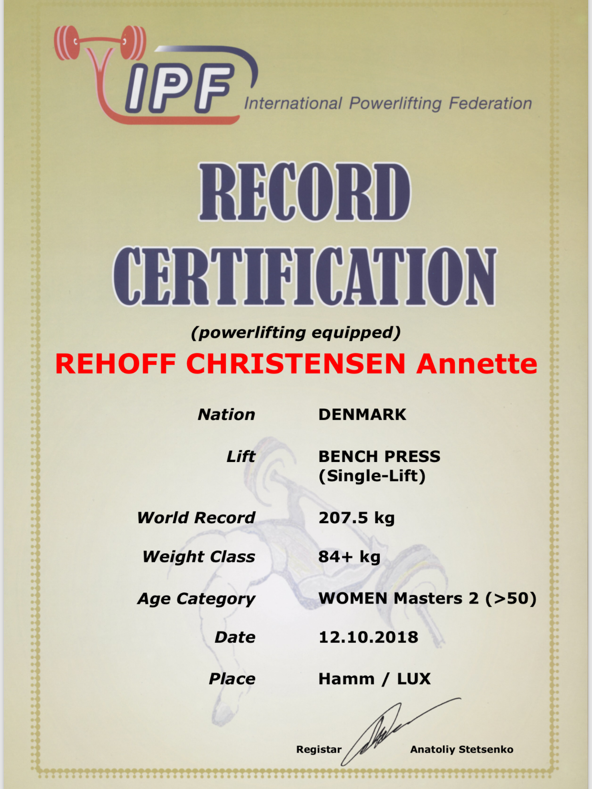
Beretning 2017

Slide 17
Beretning 2019
Medalje ved 7 af de seneste 8 VM/EM
  Sølv ved EM, VR M2, samme vægt som vinder
  Sølv ved VM
  Nr. 2 på verdensranglisten
  Den ældste nogensinde på ADD’s whereabout
  I hård træning til VM Tokyo i maj

Slide 18
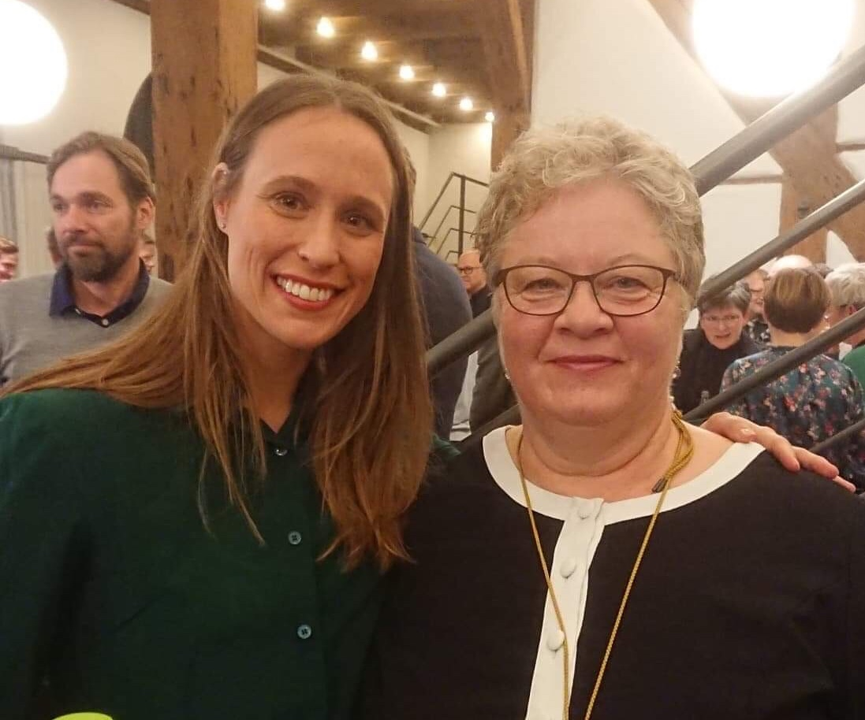
Beretning 2018
To verdensrekordholdere ved kulturministeren

Slide 19
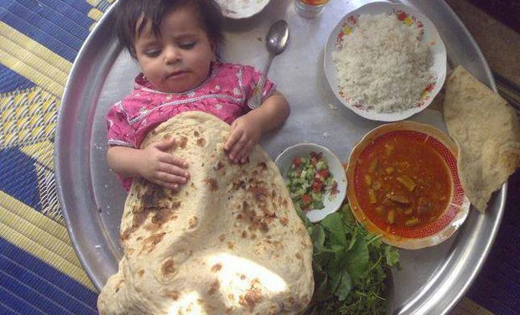
Beretning 2019, adfærd
Det går bedre med at folk lader børnene blive i cafeen, men også her skal man passe på….

Slide 20
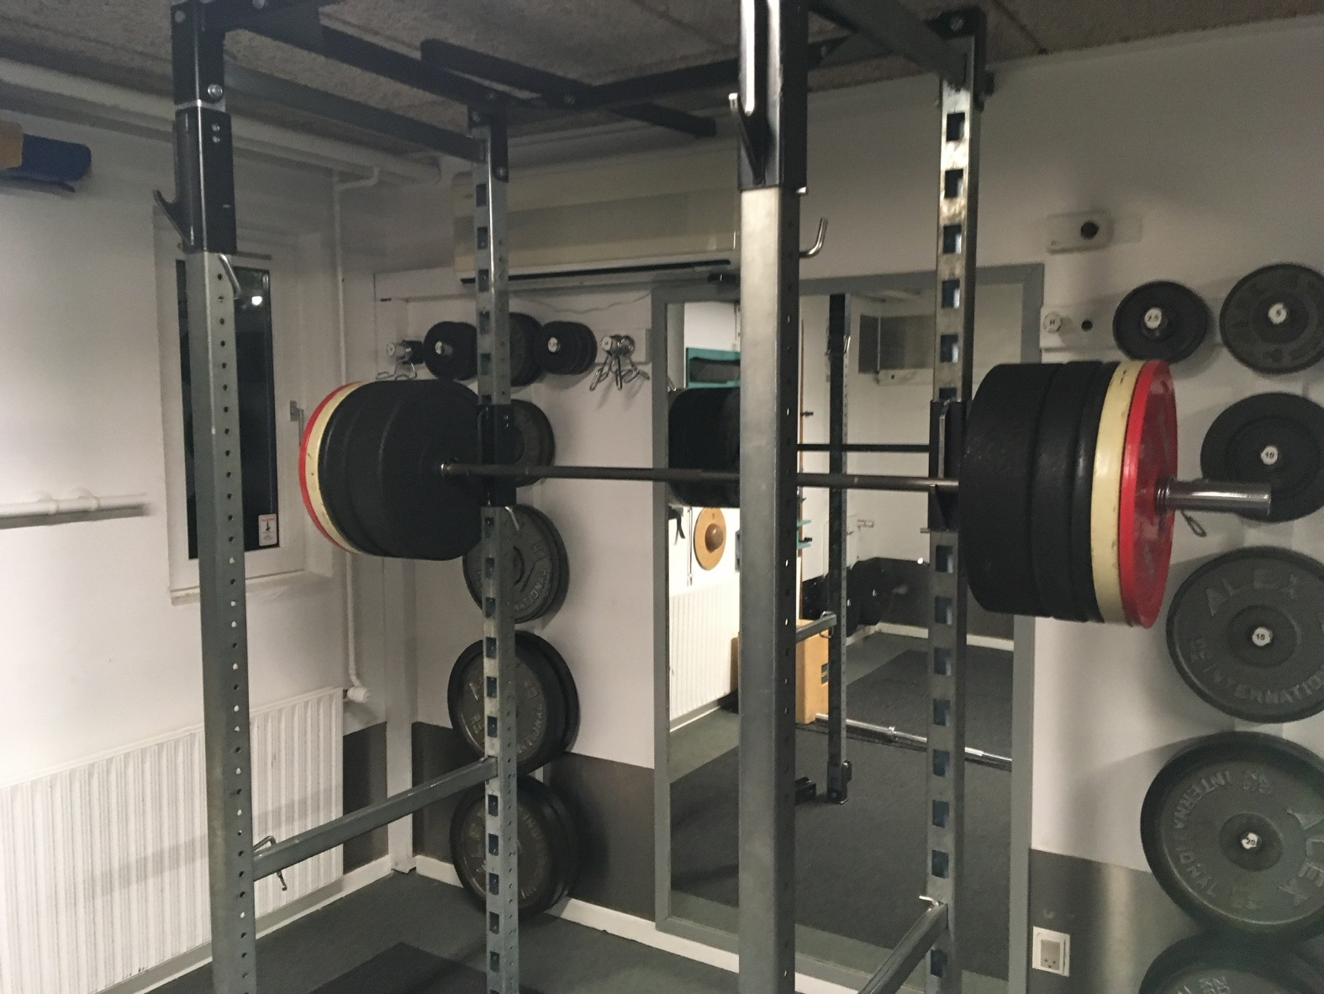
Beretning 2019, adfærd
onsdag

Slide 21
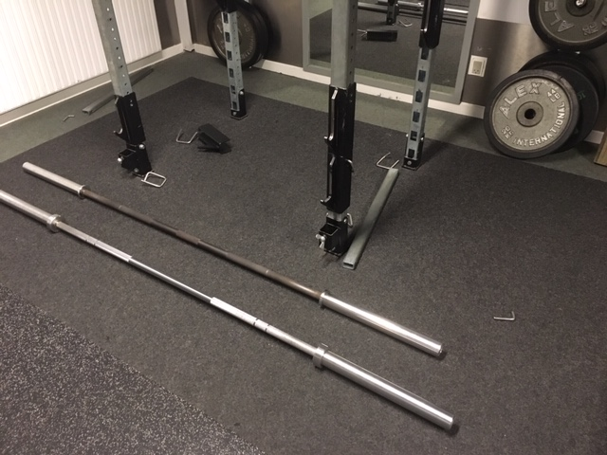
Beretning 2019, adfærd
fredag

Slide 22

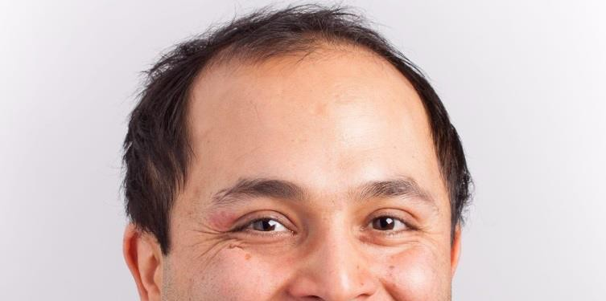
Beretning 2019
Forskelligt:
ADD
Globus Data Persondataforordningen
Ry Hallerne, Skb. Kommune
Klager

Slide 23
Beretning 2019
Tak!
For samarbejdet med Ry Hallerne
Til bestyrelse og instruktører
Hjælpere af enhver art
Og dem der lige gør noget af sig selv….
We can’t help everyone, but
everyone can help someone..

